Slide 1
Polyèdres
La formule d’Euler-Descartes
2. Quelques calculs
d’angles
et de distances

Slide 2
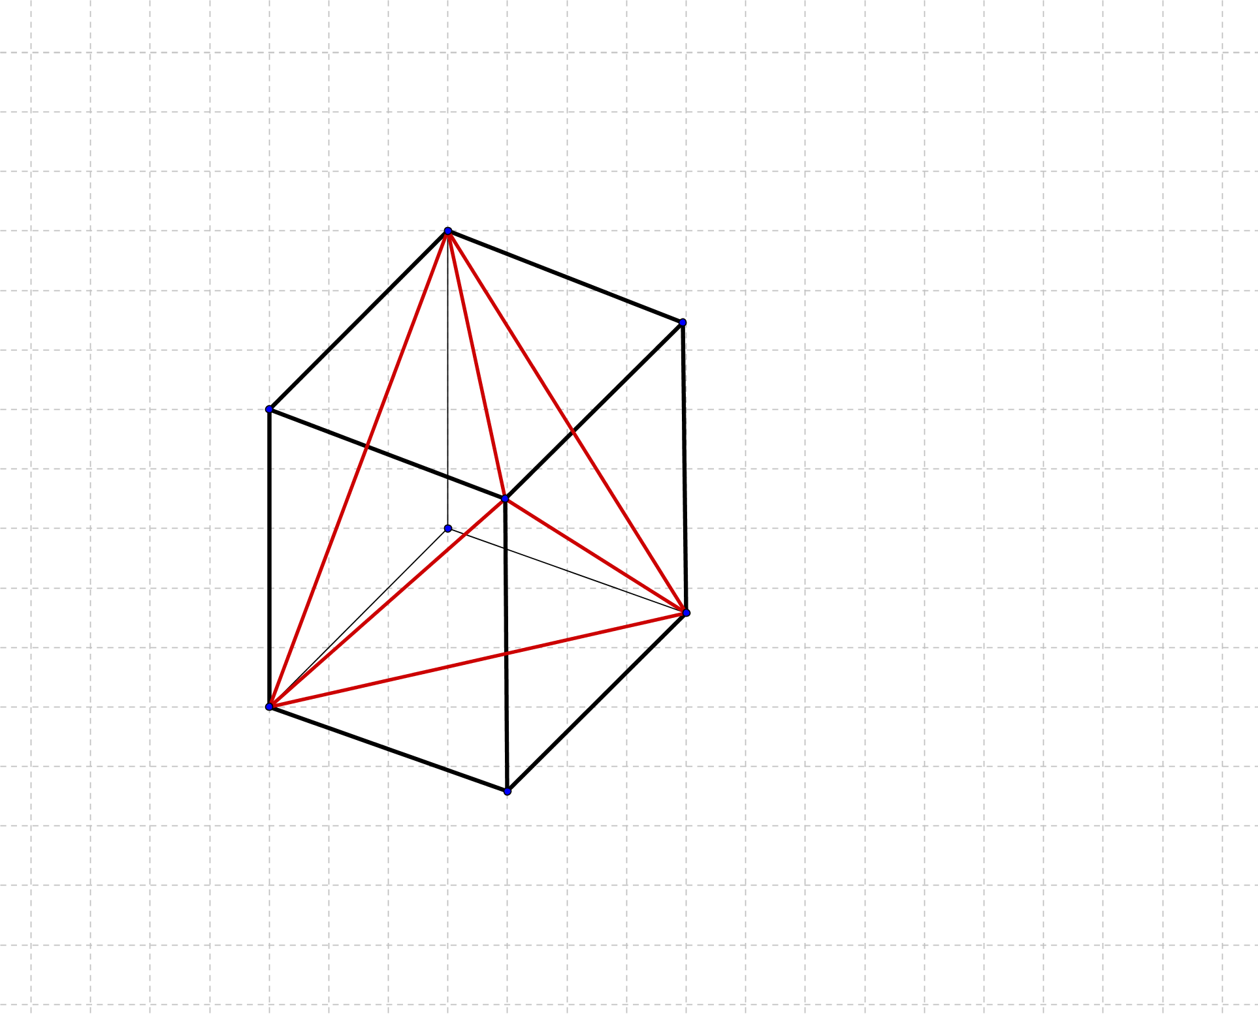
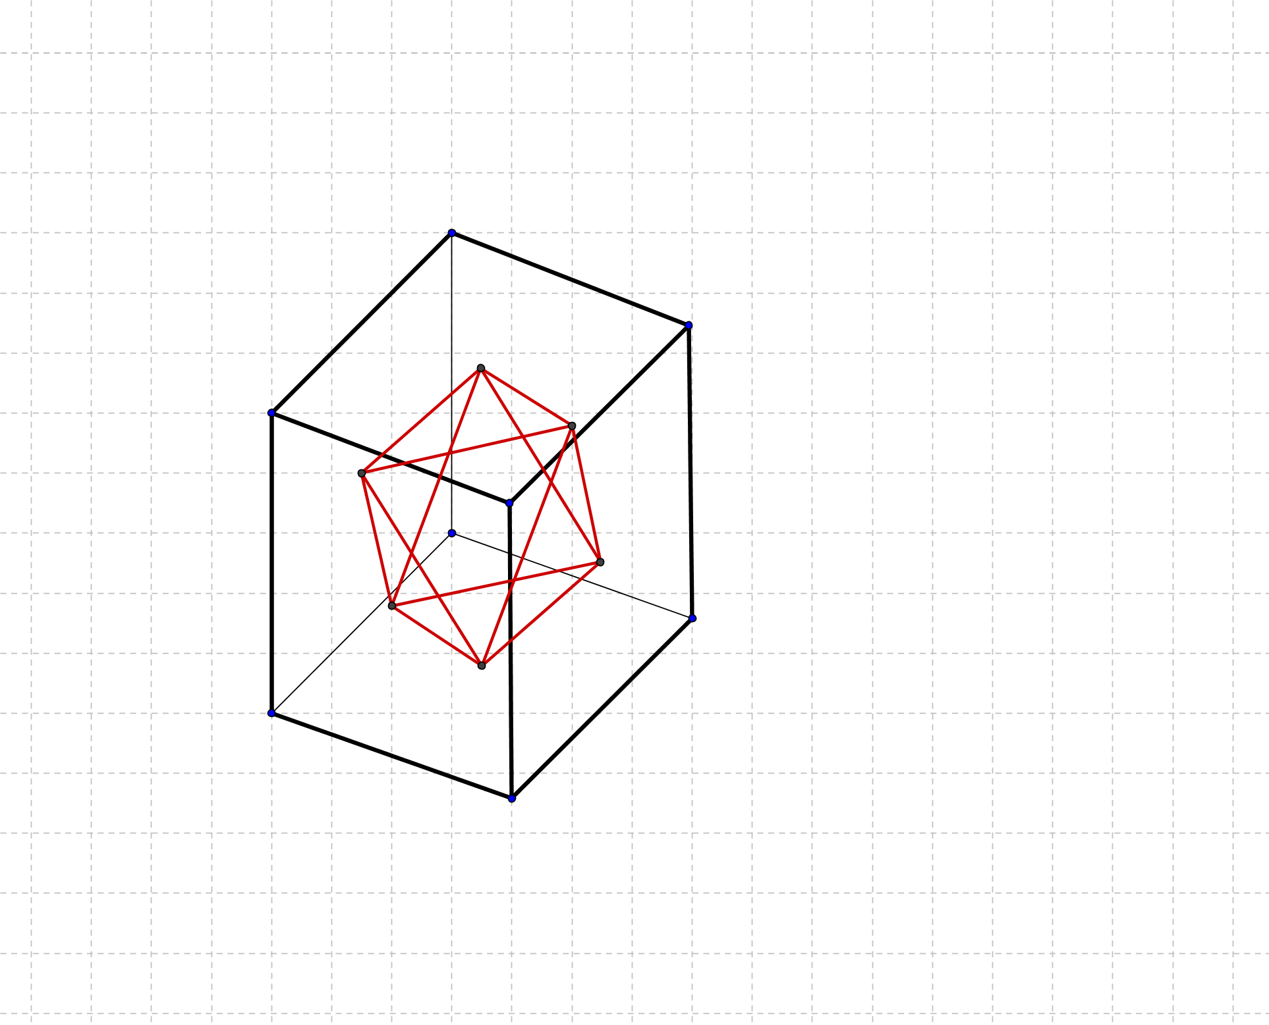
Les polyèdres de Platon
Un polyèdre est dit régulier s’il est inscriptible dans une sphère et si ses faces sont des polygones réguliers tous identiques. On peut montrer qu’il n’y en a que cinq : le tétraèdre régulier, l’hexaèdre (cube), l’octaèdre, le dodécaèdre et l’icosaèdre

Slide 3
Dodécaèdre et icosaèdre

Slide 4
Une très vieille histoire
Ces cinq solides platoniciens
datent de plus de 1000 ans
avant Platon.
Ashmolean Museum Oxford

Slide 5
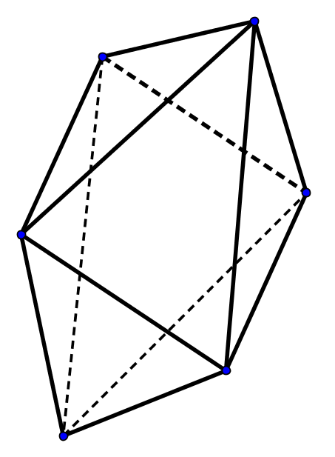
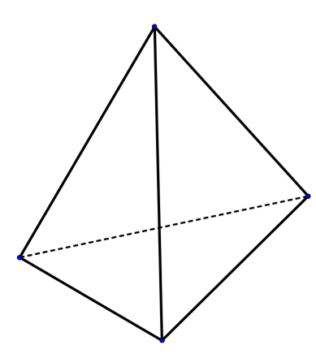
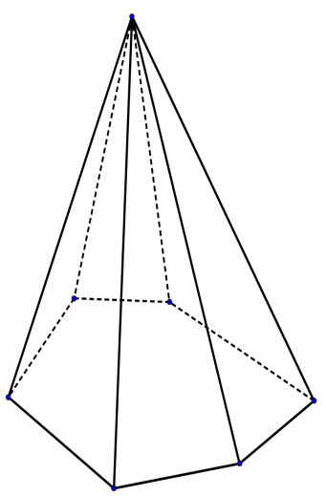
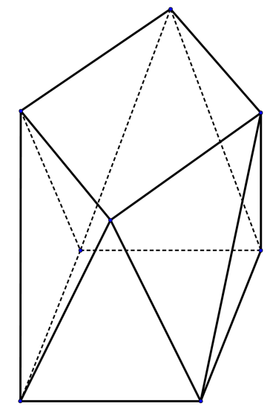
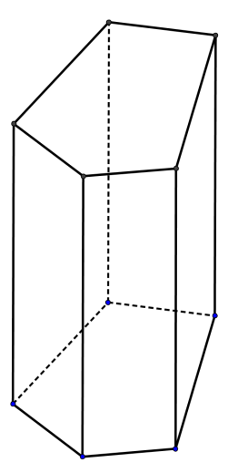
Quelques essais convaincants?
Tétraèdre | Prisme à base pentagonale | Pyramide à base hexagonale | Antiprisme à base carrée | Octaèdre régulier
4 sommets | 10 sommets | 7 sommets | 8 sommets | 6 sommets
6 arêtes | 15 arêtes | 12 arêtes | 16 arêtes | 12 arêtes
4 faces | 7 faces | 7 faces | 10 faces | 8 faces
S –a + f =2 | S –a + f =2 | S –a + f =2 | S –a + f =2 | S –a + f =2

Slide 6
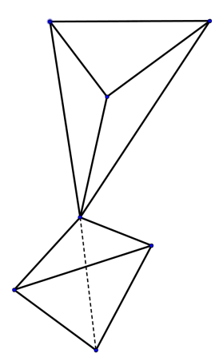
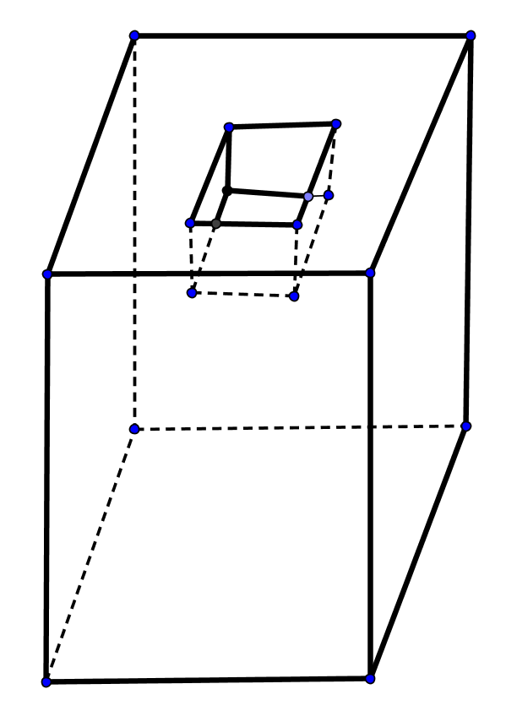
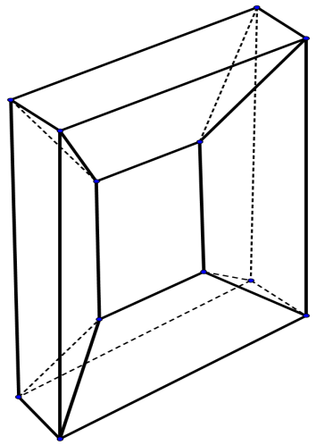
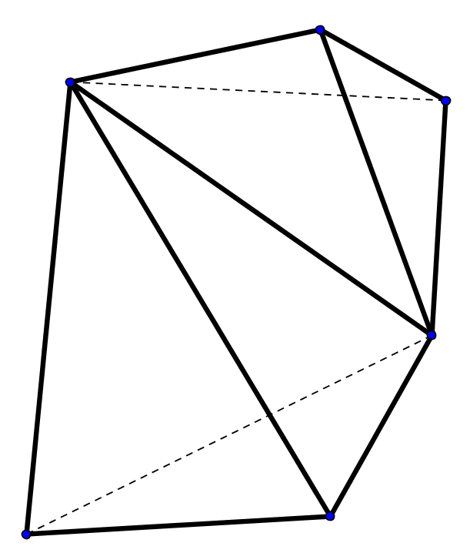
Quelques échecs
Deux tétraèdres | Prisme creusé | Deux tétraèdres | Cadre à bord prismatique
7 sommets | 16 sommets | 6 sommets | 12 sommets
12 arêtes | 24 arêtes | 11 arêtes | 24 arêtes
6 faces | 11 faces | 8 faces | 12 faces
S –a + f =1 | S –a + f =3 | S –a + f =3 | S –a + f =0

Slide 7

Un théorème devient définition
La formule d’Euler (devenue formule d’Euler-Descartes) n’est vraie que pour certains polyèdres. Inutile de chercher à écarter des « cas particuliers », les exemples précédents prouvent qu’on peut obtenir tout entier positif ou négatif comme s – a + f …

Slide 8
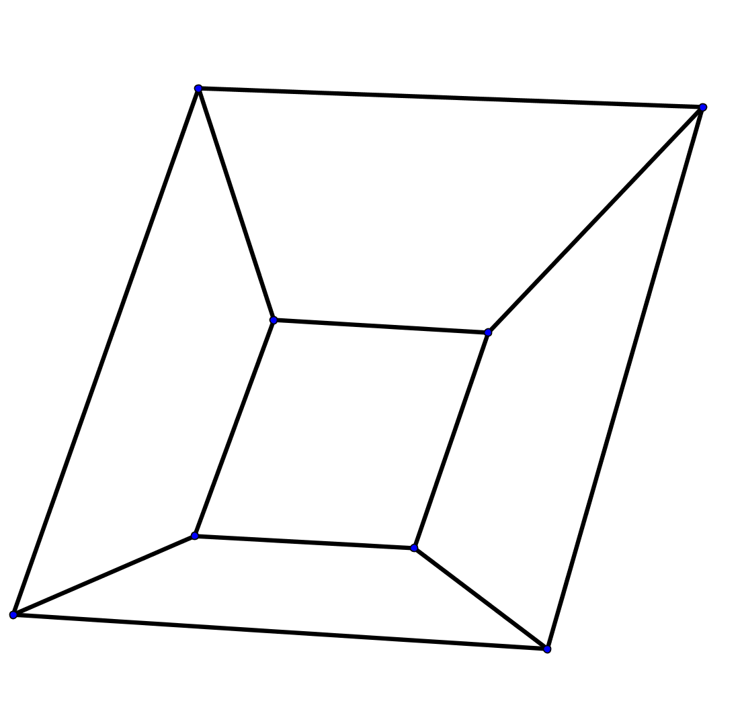
La démonstration de Cauchy (1)
Un polyèdre étant donné, on l’aplatit par déformation continue sur le plan d’une face. On obtient un polygone découpé en régions polygonales correspondant aux anciennes faces. Une face a été perdue dans le processus : on considère qu’elle correspond à la partie du plan restante. Les termes sommets, arêtes, faces s’appliquent à présent à des objets du plan, mais la somme s – a + f demeure.
Dans cet exemple, un cube a été « ouvert » par une face, les six autres étant transformées en quadrilatères adjacents

Slide 9
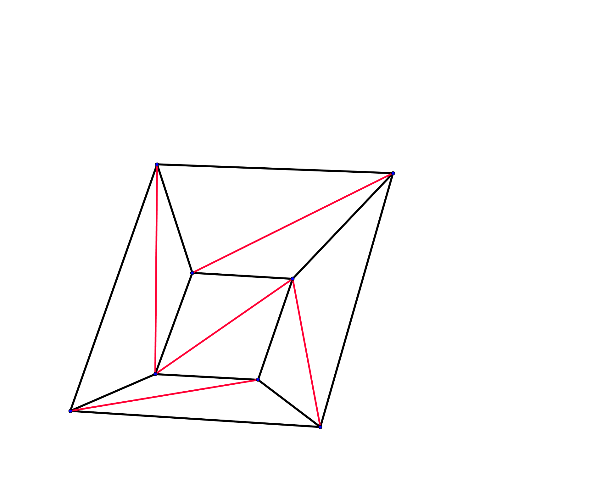
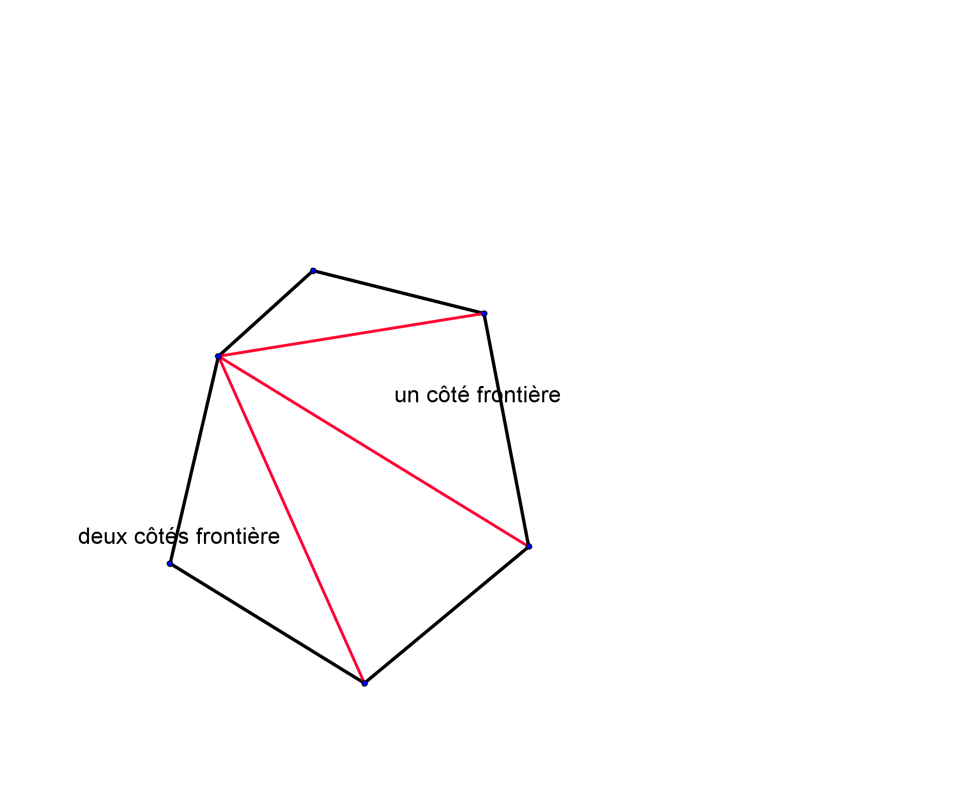
La démonstration de Cauchy (2)
Chacune des « faces » - sauf la face qui occupe le reste du plan - est découpée en triangles. On ajoute autant de faces que d’arêtes, la somme s – a + f demeure.
Tout polygone peut être décomposé en triangles : partant d’un sommet, on choisit en tournant le premier et le second sommets, puis le second et le troisième, etc.
Si on supprime le côté d’un triangle qui est sa frontière avec l’extérieur, on enlève une face et une arête…

Slide 10
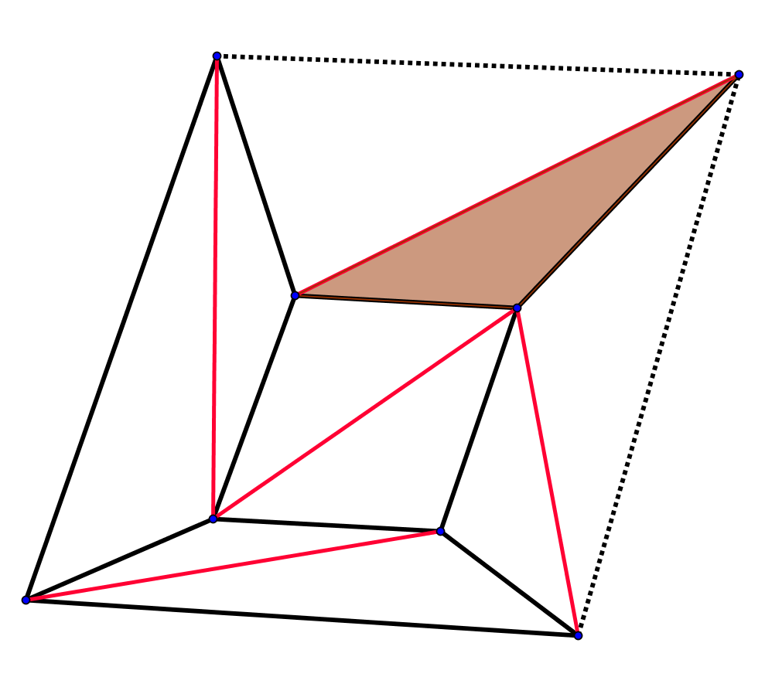
La démonstration de Cauchy (3)
Si on supprime un triangle dont deux côtés constituent la frontière avec l’extérieur, on ôte un sommet, deux arêtes et une face : la somme s – a + f demeure
Et à la fin, que reste-t-il? Un seul triangle : 3 sommets, 3 arêtes, et … une face? Non, deux, il faut compter le grand domaine extérieur pour une face et 3 – 3 + 2 = 2. C’est gagné.
On a supprimé deux triangles dont la frontière avec l’extérieur suivait un seul côté. On regarde ce qui se passe si on en supprime un dont deux côtés sont sur la frontière.

Slide 11
La molécule de méthane
On lit dans certains ouvrages que les centres des atomes d’hydrogène occupent les sommets d’un tétraèdre régulier alors que le centre de l’atome de carbone est le centre du tétraèdre et que l’angle (mesuré) entre deux liaisons C-H est proche de 109°.
Montrons que la première information contient la seconde.

Slide 12
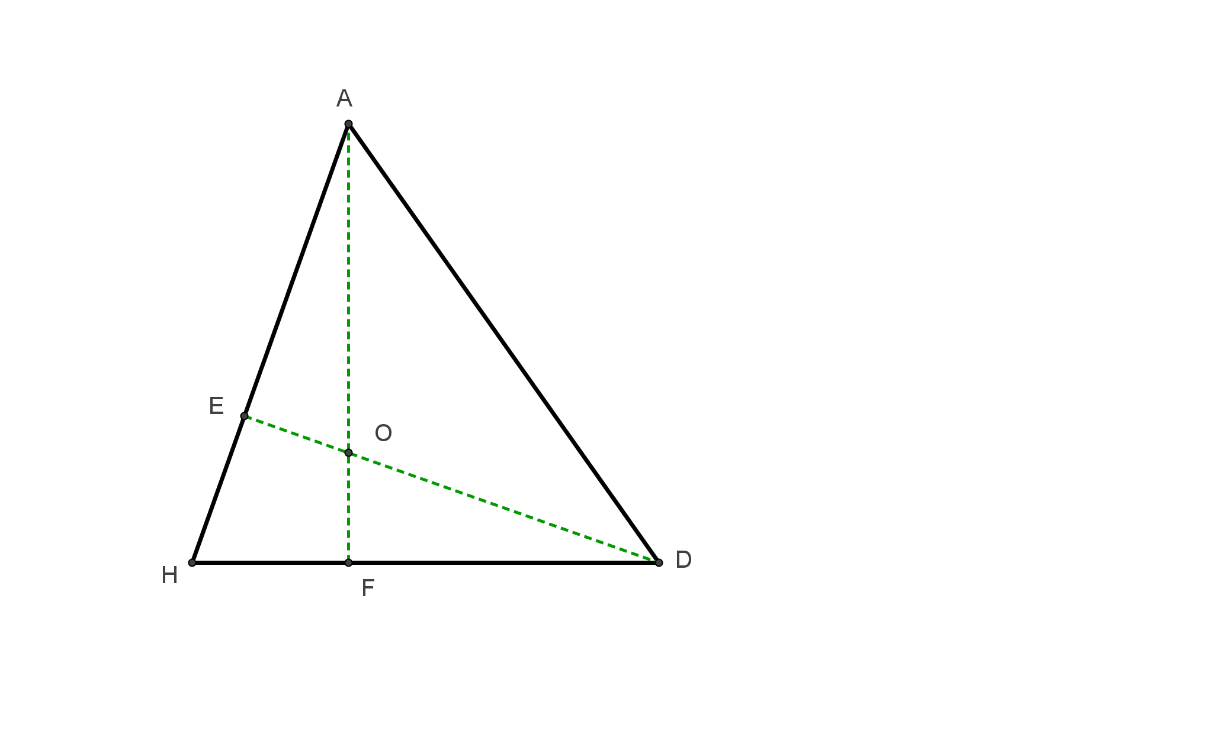
109° 29 min
Une fois établi que (AF) est perpendiculaire au plan (BCD), le triangle AHD étant isocèle, la longueur HF est le tiers de AH et donc
Donc
Et

Slide 13
Piero della Francesca, peintre et mathématicien
Piero della Francesca (1410?-1492), auteur du De Prospectiva Pingendi, reprend l’étude des solides platoniciens dans De Quinque Corporibus Regularibus.
L’inscription de l’icosaèdre dans un cube n’avait pas été mentionnée par Euclide.

Slide 14
Etude de l’icosaèdre
Cette vue montre l’icosaèdre composé de deux pyramides régulières à bases pentagonales et un antiprisme de base identique, et dont les faces sont des triangles équilatéraux.

Slide 15
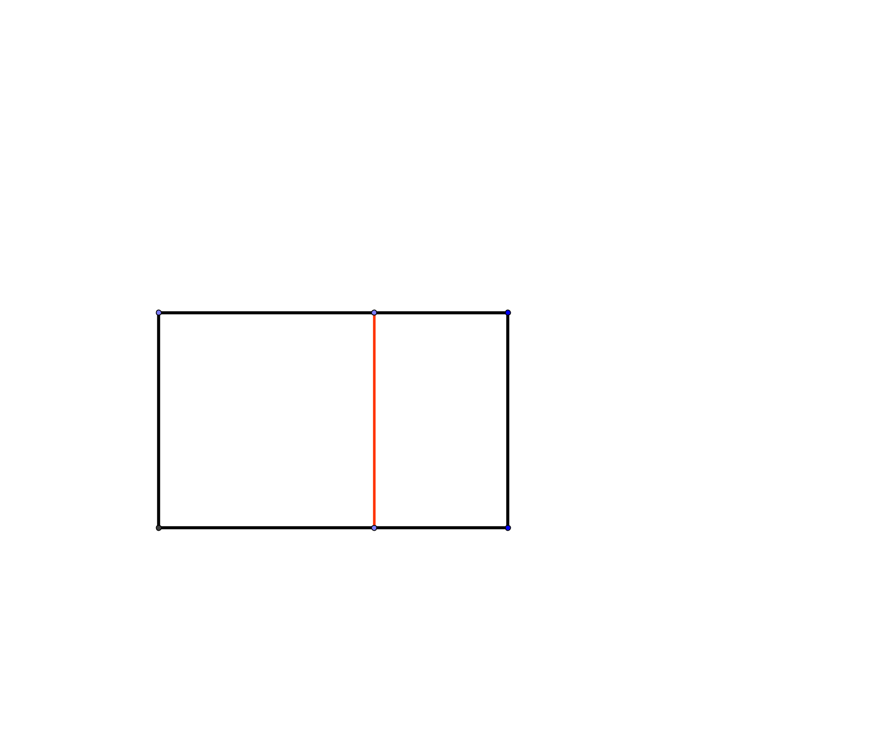
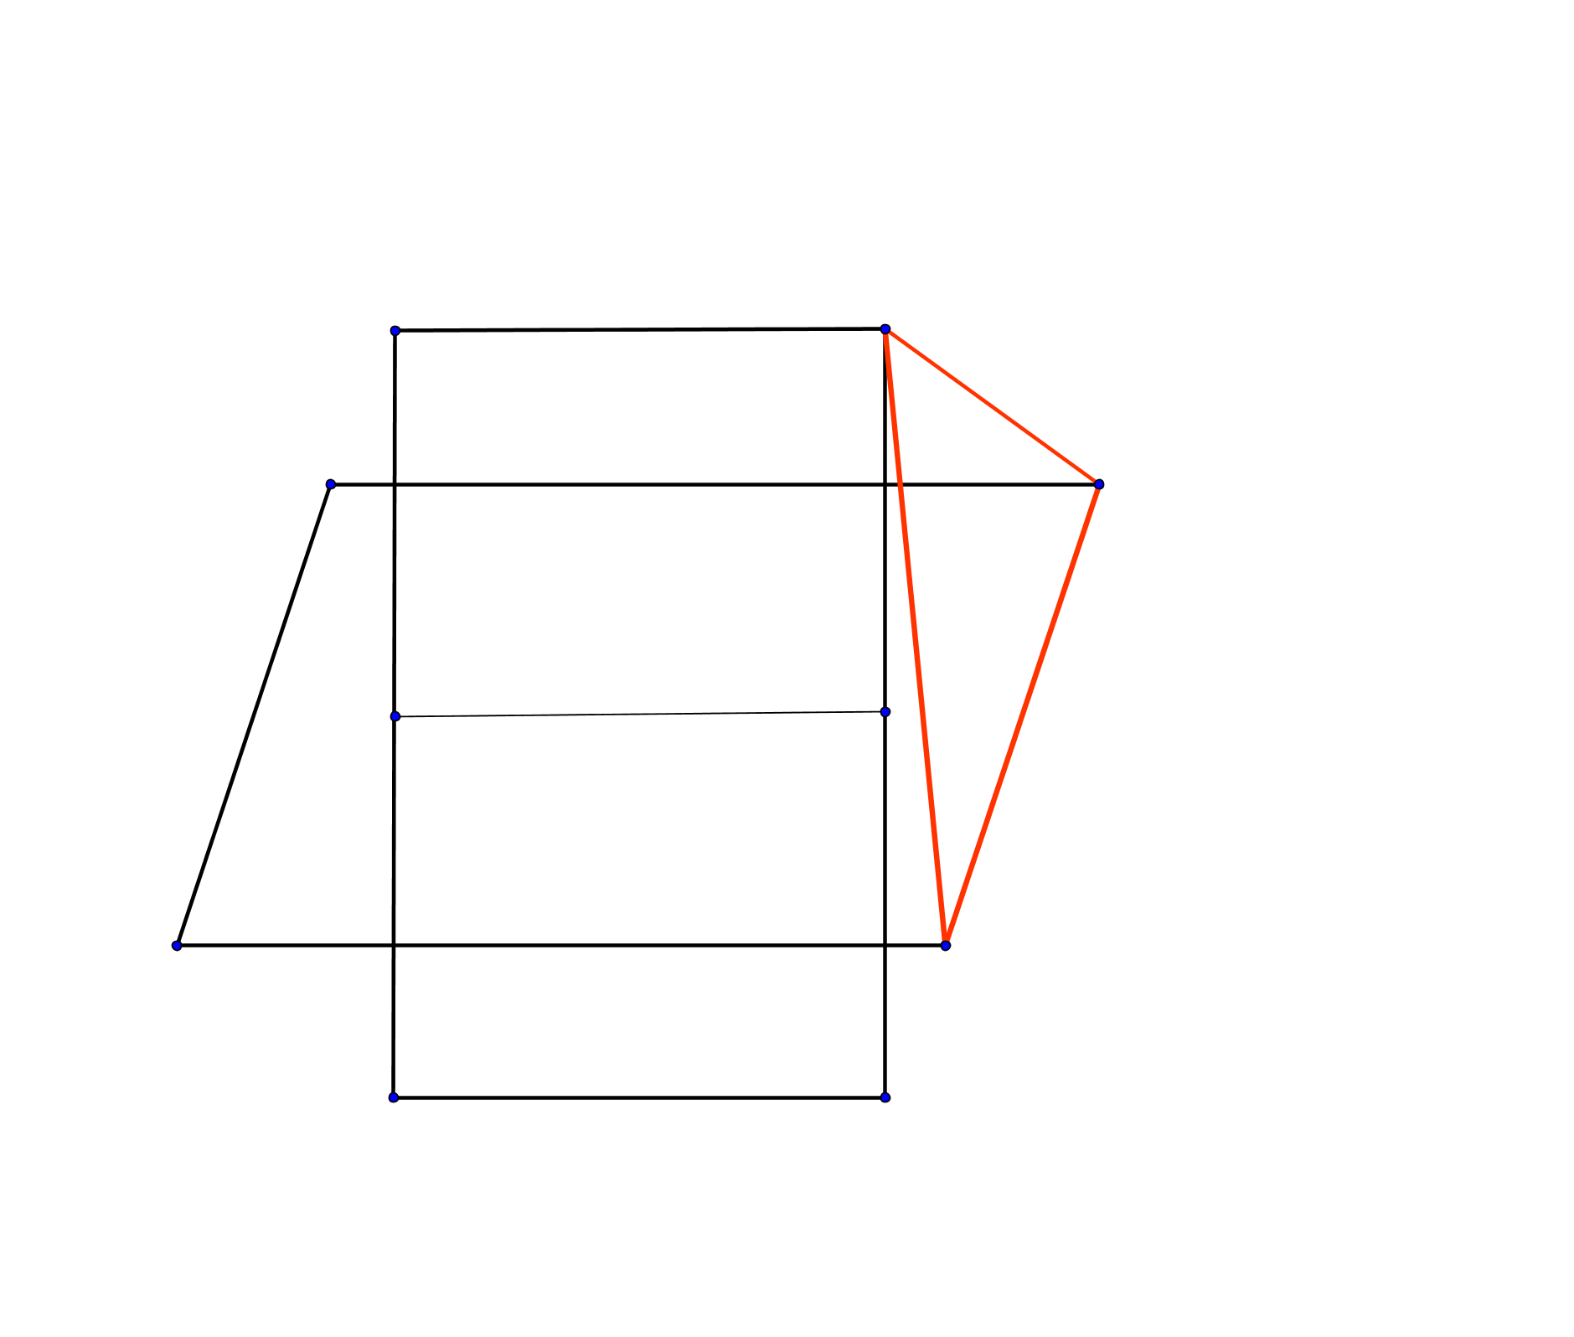
Trois rectangles d’Or … (1)
Un rectangle d’Or
Deux rectangles d’Or

Slide 16
Trois rectangles d’Or … (2)
Trois rectangles d’Or
Exercice supplémentaire

Slide 17
Sources
1. H.S.M. COXETER Introduction to Geometry
Ed. Wiley classic library
2. Imre LAKATOS Preuves et réfutations
Ed. Herrmann

